Slide 1
Energetska učinkovitost
Sveučilište u Zagrebu
Pravni fakultet
Studijski centar socijalnog rada
STUDENTI SOCIJALNOG RADA U SKLOPU PROJEKTA „Zeleni Zagreb”

Slide 2
Odakle proizlazi potreba za aktualizacijom teme energetske učinkovitosti?
ENERGETSKO SIROMAŠTVO → sveprisutan društveni problem
ŠTO JE ENERGETSKO SIROMAŠTVO?
nemogućnost kućanstva, a onda i pojedinaca, da si priušte adekvatne osnovne energetske usluge, kao što su na primjer: grijanje, hlađenje, kuhanje, pranje i rasvjeta
nedostatak pristupa modernim oblicima energije, prije svega električnoj energiji, ili kao nemogućnost podmirenja troškova za energiju nužnu za život u prihvatljivim uvjetima
(DOOR, 2016, Zagrebačka strategija borbe protiv siromaštva i socijalne isključenosti za razdoblje od 2021. do 2025. godine, 2021)

Slide 3
KORACI U SUZBIJANJU ENERGETSKOG SIROMAŠTVA
ENERGETSKA UČINKOVITOST
SOCIJALNE NAKNADE
INFORMIRANJE I SAVJETOVANJE
U današnjoj prezentaciji usredotočili smo se na informiranje građana o energetskoj učinkovitosti kao najučinkovitijim pristupima u suzbijanju energetskog siromaštva

Slide 4
Zašto u svom radu „zanemarujemo” socijalne naknade kao način suzbijanja energetskog siromaštva
U dosadašnjem radu sa nevladnim organizacijama, stručnjacima sa područja tehničkih znanosti, socijalnim radnicima, socijalnim političarima te analizom medija došli smo do spoznaje kako su socijalne naknade nedostatne za dostojan i kvalitetan život, a kamoli za suzbijanje energetskog siromaštva
ZAŠTO JE TO TAKO?
Socijalne naknade se često gledaju samo iz perspektive preživljanja
→ Potrebno je sagledati širu sliku te raspraviti kako postići socijalne naknade koje mogu pomoći prvenstveno u suzbijanju socijalne isključenosti, a onda i energetskog siromaštva

Slide 5
Informiranje o energetskoj učinkovitosti
ENERGETSKA UČINKOVITOST=PRVI I KLJUČNI KORAK U BORBI PROTIV ENERGETSKOG SIROMAŠTVA
ENERGETSKA UČINKOVITOST ≠ ŠTEDNJA ENERGIJE
Štednja energije podrazumijeva određena odricanja, dok učinkovita uporaba energije NIKADA ne narušava uvjete rada i življenja
Suma isplaniranih i provedenih mjera čiji je cilj korištenje minimalno moguće količine energije tako da razina udobnosti i stopa proizvodnje ostanu sačuvane
Doprinosi smanjenju potrošnje i izdataka za energiju te ostvaruje pozitivne učinke na zdravlje i kvalitetu stanovanja

Slide 6
Kako uštedjeti električnu energiju ?

Slide 7
1. Redovito isključujte uređaje koji se trenutačno ne koriste
Za vrijeme nekorištenja uređaja se troši dragocjena električna energija → također se zbog opterećenja smanjuje životni vijek uređaja
Punjač mobitela, baterija i sl. → ISKLJUČITE IZ UTIČNICE → iako ne pune, troše određenu količinu struje

Slide 8
2. Promijenite navike pranja
Pranje rublja na 90 °C učinkovito
Pranje rublja na 40 °C → učinkovito
Perite više komada odjeće istovremeno
Namještanjem centrifuge na 1600 okretaja po minuti kod sušenja odjeće možete uštedjeti 30% električne energije

Slide 9
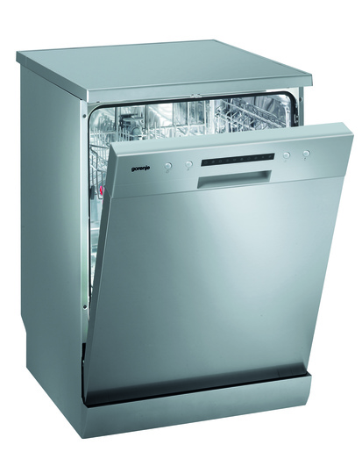
3.Iskoristite noćni ciklus el. energije
Dvotarifno brojilo el. energije → noćni sati savršeni za uštedu
Jeftinije pranje posuđa i pranje i sušenje rublja

Slide 10
4. Rasvjeta
Najjednostavniji način uštede → maksimalno iskorištavanje dnevnog svijetla
Isključite svu nepotrebnu rasvjetu
Zamijenite postojeće žarulje LED žaruljama i štednim žaruljama

Slide 11
5. Redovito čistite pećnicu
Zaprljane pećnice troše više energije
Učinkovitije su pećnice s ventilatorom (vrućim zrakom) koje mogu uštedjeti do 15% energije
Vrata pećnice držite kratko otvorena → otvaranjem se gubi 20% topline

Slide 12
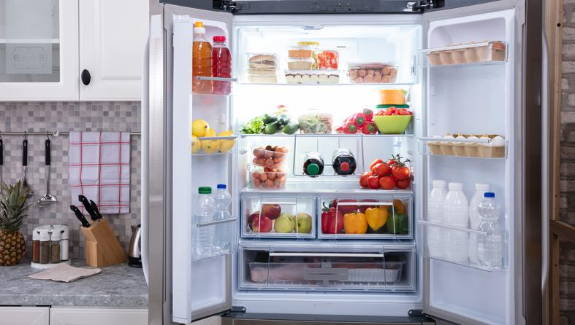
6. Uređaje za hlađenje i zamrzavanje postavite daleko od izvora topline
Pazite da se hladnjak i zamrzivač ne nalaze blizu štednjaka, radijatora i sunčeve svijetlosti
Osigurajte cirkulaciju zraka → ne gurajte ih skroz do zida
Standardna temperatura čuvanja zamrznute hrane je -18 ˚C, a ako smanjite temperaturu za 1 ˚C možete smanjiti potrošnju energije i do 5 %

Slide 13
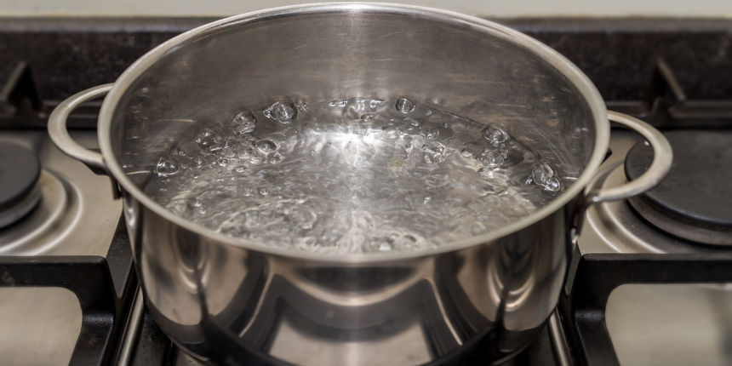
7. Kuhajte uz manju količinu vode
Izbjegavajte kuhanje u posudi do vrha napunjenoj vodom → voda će se prije zagrijati, ručak će biti prije gotov i štedite energiju

Slide 14
8. Isključite bojler kada vam nije potreban
Uključite ga samo onda kad namjeravate otići pod tuš
Redovito servisirajte bojler

Slide 15
9. Mijenjajte zastarjele električne uređaje
Tehnologija cijelo vrijeme napreduje → primjetno na “proždrljivosti” električnih uređaja
Stariji uređaji rasipniji od novijih (npr. katodni televirzori, usisavači prethodne generacije itd.)
U početku veći trošak → s vremenom se isplati

Slide 16
KAKO SMANJITI TROŠKOVE GRIJANJA?

Slide 17
1. OBNOVA VANJSKE INFRASTRUKTURE ZGRADE
Stanovi uz vanjske zidove troše puno više energije od stanova u sredini
PROBLEM: loša vanjska ovojnica zgrade

Slide 18
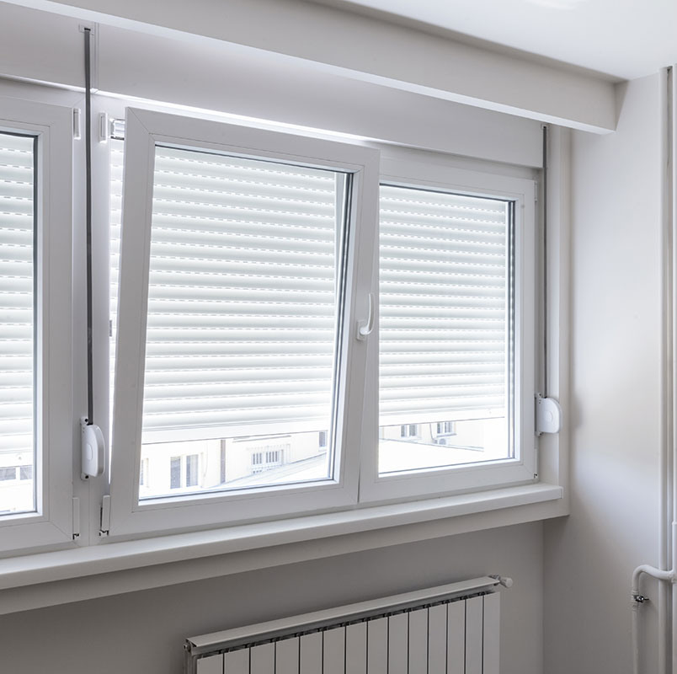
2. ZAMJENA PROZORA ILI VRATA
PVC otvori umjesto drvenih otvora
Nepropusne rešetke na vratima i prozorima – izolacijske brtvene trake
Štedljiv rad grijanja

Slide 19
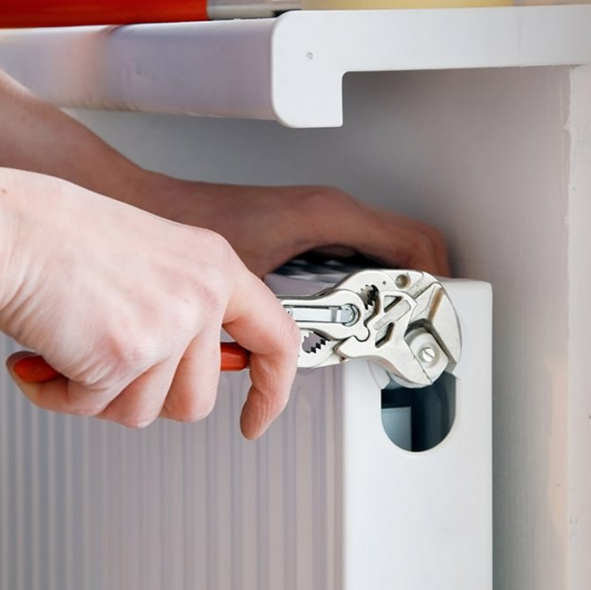
3. SERVISIRANJE RADIJATORA
Nužno je redovito održavati instalacije za grijanje
Primjerice: prije dolaska zime potrebno je odzračiti radijatore, idealno bi bilo pozvati majstora da pogleda instalacije
Ukoliko se grijete na klimu – potrebno je očistiti vanjsku i unutarnju jedinicu prije sezone grijanja

Slide 20
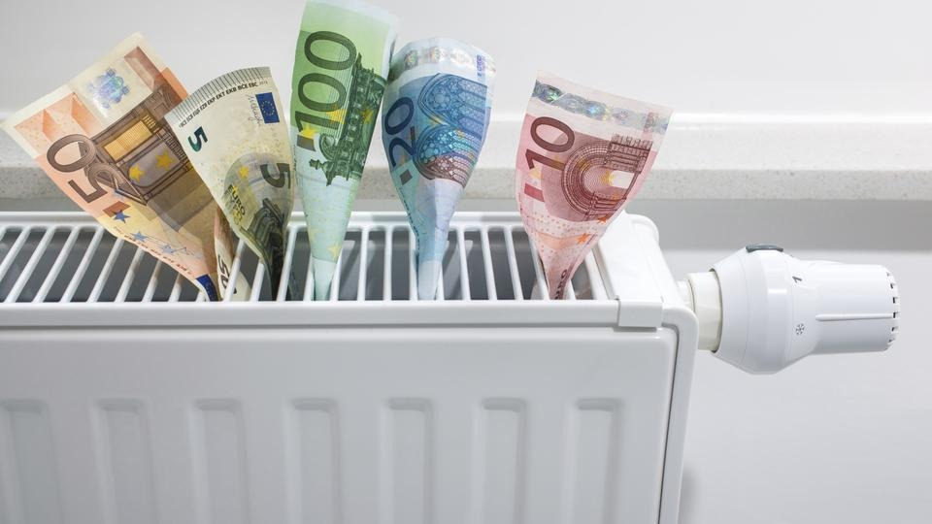
4. PROZRAČAVANJE PROSTORIJA
Važno je redovno provjetravati prostorije
Ali, ZIMI ne treba pretjerano ventilirati prostorije jer će se na taj način prostorije previše ohladiti
Biti će potrebno uložiti puno više energije nego inače, da bismo opet postigli željenu temperaturu

Slide 21
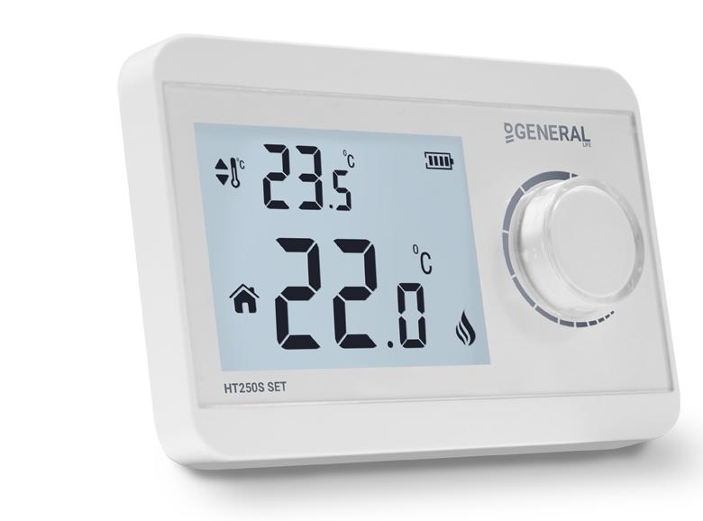
5. UGRADNJA TERMOSTATA
Termostat na radijatoru će održavati temperaturu u prostorijama na istoj razini
Danas postoje i pametni termostati – primjerice: možete namjestiti da se grijanje upali sat vremena prije nego dođete kod kuće

Slide 22
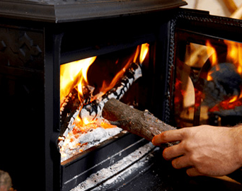
6. SAVJET KOD GRIJANJA NA DRVA
Nikako ne zatrpavati ložište => učinak je bolji s manjom količinom cjepanica

